Slide 1

TOÁN
GAM

Slide 2
KIỂM TRA BÀI CŨ
* Kể tên các đơn vị đo khối lượng mà đã học?

Slide 3
Gam
- Để đo các vật nhẹ hơn1 kg ta còn có các đơn vị vị đo nhỏ hơn 1kg. Đó là gam.
Gam là một đơn vị đo khối lượng.
Gam viết tắt là: g.
1000g = 1kg
Ngoài các quả cân 1kg, 2kg,5kg còn có các quả cân:
1g, 2g, 5g
10g, 20g, 50g
100g,200g, 500g.

Slide 4
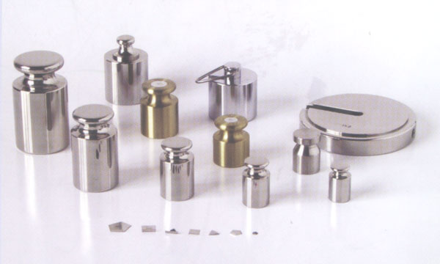
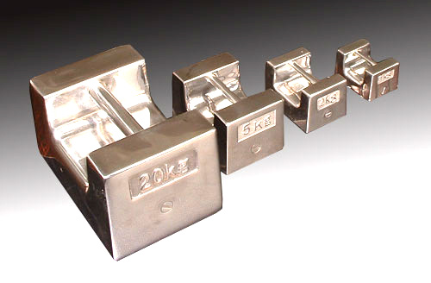
1000g
500g
200g
100g
50g
Quả cân thường dùng
500g
1kg
2kg
5kg

Slide 5
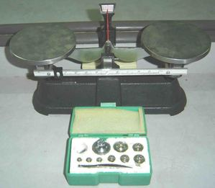
Cân đĩa
Kim cân
Đĩa cân
Đòn cân
Đế cân
Hộp quả cân với những quả cân có khối lượng khác nhau

Slide 6
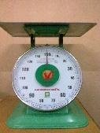
Cân đồng hồ
Đĩa cân
Mặt đồng hồ
Kim cân
Đế cân

Slide 7
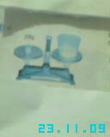

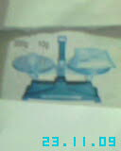
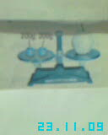
Bài 1: Quan sát tranh và trả lời
200g
500g
200g
Hộp đường cân nặng bao nhiêu gam?
3 quả táo cân nặng bao nhiêu gam?
200g
700g
200g
10g
200g
200g
Gói mì chính cân nặng bao nhiêu gam?
Quả lê cân nặng bao nhiêu gam?
210g
400g

Slide 8
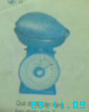
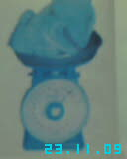
Bài 2:
600
800
Quả đu đủ cân nặng
bao nhiêu gam?
Bắp cải cân nặng
600g
800g
bao nhiêu gam?

Slide 9
Bài 3:
Tính
22g + 47g = 69g
a)
163g + 28g =
191g
b)
50g x 2 =
100g
42g – 25g =
17g
96g : 3 =
32g
100g + 45g – 26g
= 145 g – 26 g
= 119g

Slide 10
Bài 4: Cả hộp sữa cân nặng 455g, vỏ hộp cân nặng 58 g. Hỏi trong hộp có bao nhiêu gam sữa?
Tóm tắt:
Bài giải:
Hộp sữa nặng: 455g
Vỏ hộp nặng : 58g
Trong hộp có số gam sữa là:
455 – 58 = 397 (g)
Đáp số: 397 g sữa
Sữa nặng :...gam?

Slide 11
Bài 5:Mỗi túi mì chính cân 210 gam. Hỏi 4 túi mì chính như thế cân năng bao nhiêu gam?
Tóm tắt
Bài giải
1 túi : 210 g
4 túi : ....g ?
Cả 4 túi mì chính cân nặng là:
210 x 4 = 840 (g)
Đáp số: 840 gam.

Slide 12

CHÀO CÁC EM !

